Slide 1

Esecuzione di smart contract dinamici NELL’AMBITO DELLA BLOCKCHAIN
Grammatico Rosario Matteo – Mtr. 095314
Pagan Denise – Mtr. 110677
Toma Matteo – Mtr. 116781
Relatori
Andrea Morichetta
Alessandro Marcelletti
1

Slide 2
Introduzione
La Natura della Blockchain permette di eseguire processi business multi-party senza necessità di fiducia, ed è molto utile in questi ambiti, però ha dei problemi:
Rigidità intrinseca
Contratti non modificabili dinamicamente
Mancanza di flessibilità
Ed è proprio da questa esigenza che nasce il progetto della Flexchain.
Middleware
Sfrutta il modello coreografico del BPMN
Smart contract on-chain
Propone una soluzione model-driven per l'esecuzione flessibile di processi di business multi-party sulla blockchain.
Consente di descrivere un qualsiasi processo poi che produrrà uno smart contract nella Blockchain.
Logica del modello coreografico
Un programma basato su regole definite con il motore Drools, eseguita sul processore off-chain.
Rappresenta lo stato di esecuzione corrente
1.1 La FLEXCHAIN
2

Slide 3
2. OBIETTIVI
Migliorare la flessiblità della Flexchain
Dockerizzare l’applicazione
Migliorare l’interfaccia utente
Aumentare il numero delle funzionalità dell’interfaccia
Controllo degli errori
Fasi del progetto
Studio della tecnologia blockchain
Definizione funzionalità del middleware
Implementazione
Test
3

Slide 4
2.1 TECNOLOGIE UTILIZZATE
2.1.1 Blockchain
Insieme di tecnologie che permettono di mantenere un registro distribuito di dati
Strutturato come una catena di blocchi contenenti le transazioni
Per ogni transazione eseguita il consenso e la modifica vengono distribuiti su tutti i nodi (miner) della rete
Mining
Si risolvono complessi enigmi hash crittografici.
Ethereum
4

Slide 5
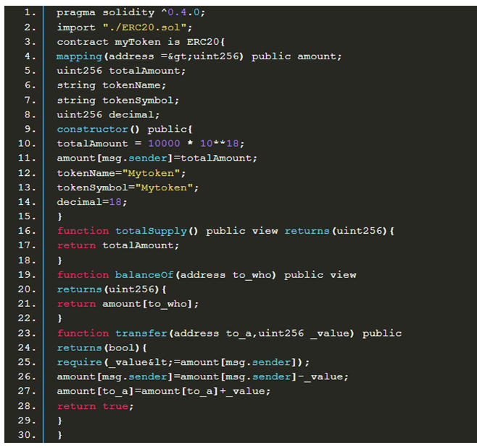
2.1.2 Smart Contract
Contratti che possono essere stipulati e imposti senza la necessità di un'interazione umana
Simulano la logica delle clausole contrattuali
Schema di funzioni tipicamente condizionali “if/then” incorporate in software o protocolli informatici
Esempio di Smart Contract
5

Slide 6

2.1.3 Docker
Framework che permette di creare, testare e distribuire applicazioni con la massima rapidità.
Raccoglie il software in unità standardizzate chiamate container.
Tiene le risorse sotto controllo
Distribuisce il codice più rapidamente
Risparmia denaro migliorando l'utilizzo delle risorse.
6

Slide 7


2.1.4 Xming XServer
Server di visualizzazione X11 per sistemi operativi Microsoft
Usato con Docker, permette di visualizzare l’interfaccia grafica delle applicazioni avviate nei container
2.1.5 Java e JavaFx
Raccolta di librerie per funzionalità grafiche
File FMXL: è possibile creare un’interfaccia utente
Linguaggio JavaFX script: orientato alla programmazione grafica.
7

Slide 8



2.1.6 Drools
Business Rule Management System (BRMS).
Definisce, esegue, monitora e mantiene la varietà e complessità della logica decisionale
Logica rappresentata dalle business rules.
2.1.7 Maven
Tool di build automatizzato
Si occupa di come il software viene compilato e le sue dipendenze
2.1.8 Infura
Processa transazioni sulla blockchain di Ethereum senza avere un full node installato sul proprio dispositivo
Accesso istantaneo HTTPS e WebSocket alle reti Ethereum e IPFS
Effettua le transazioni tramite wallet collegati a reti Testnet
8

Slide 9
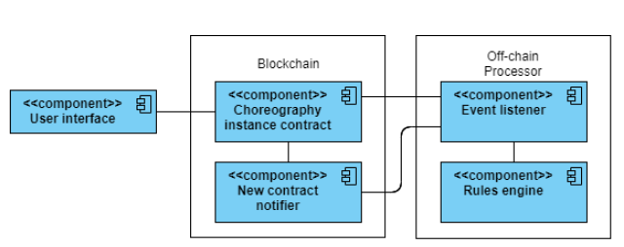
3. Architettura
UI: Fornisce delle funzionalità all'utente per istanziare, eseguire e aggiornare una coreografia.
Blockchain: Memorizza solo lo stato di un’istanza.
New contract notifier: stabilisce la connessione tra un nuovo contratto intelligente
distribuito nella blockchain e il processore off-chain.
Off-chain Processor: Recupera le regole da un contratto e le valuta.
9

Slide 10

LOAD MODEL
UI
TRANSLATOR
BLOCKCHAIN
VISUALIZE CONTRACT
UI
BLOCKCHAIN
EXECUTE MESSAGE
UI
BLOCKCHAIN
OFFCHAIN
UPDATE MODEL
UI
TRANSLATOR
BLOCKCHAIN
10

Slide 11



4. IMPLEMENtAZIONE
Si è lavorato su 3 livelli:
Architettura
Diagramma delle classi
Casi d’uso
Dockerizzazione
Dockerfile
DockerCompose
Codice
DockerFlexchain
OffChainProcessor
11

Slide 12
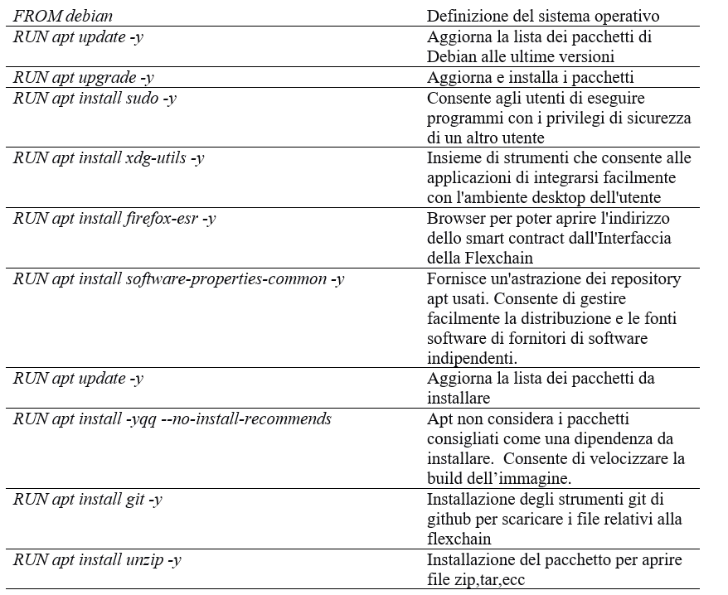
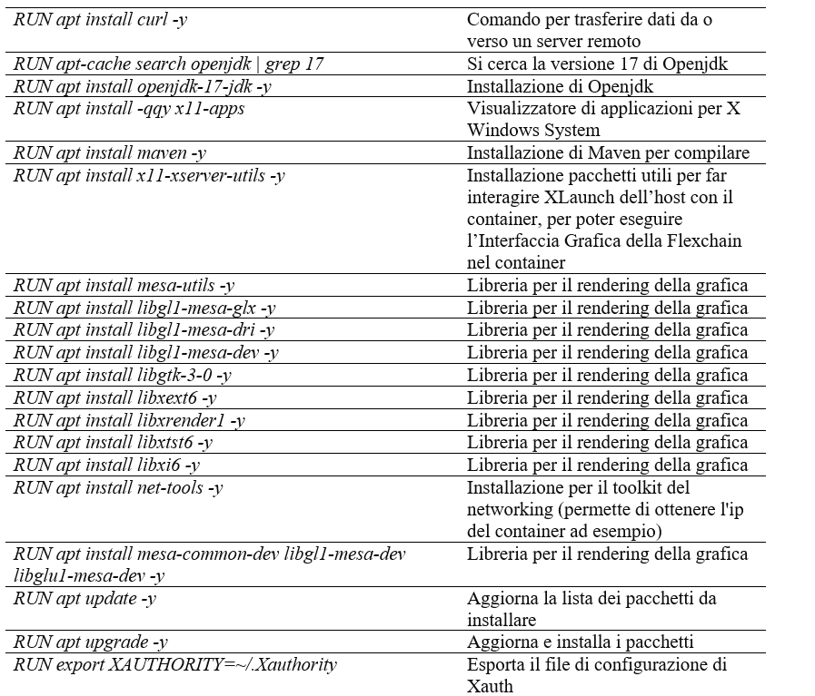
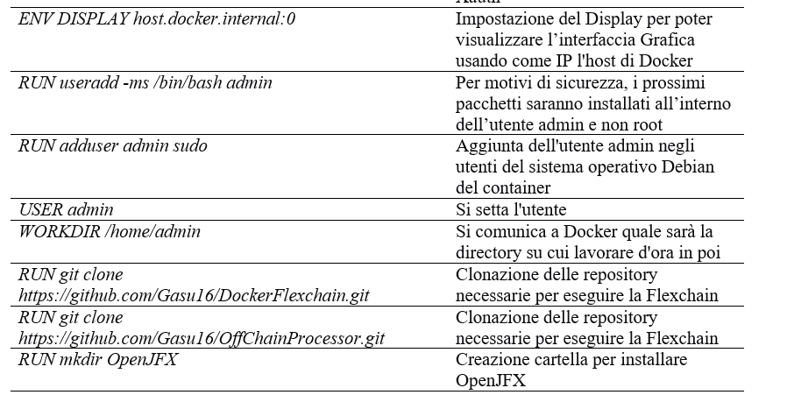
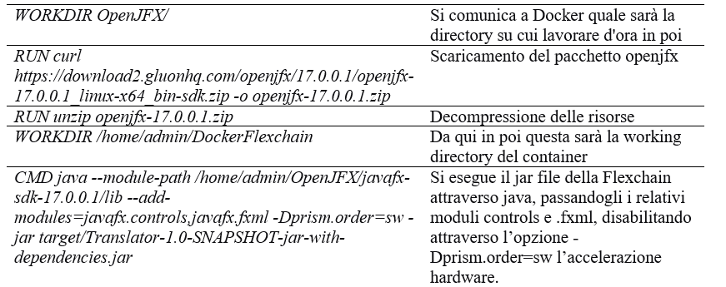
4.1 Dockerizzazione attraverso Dockerfile e DockerCompose
Dockerfile
12

Slide 13
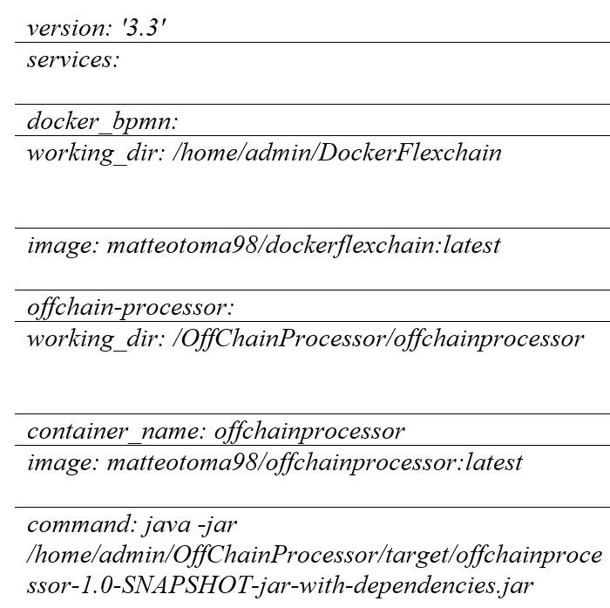

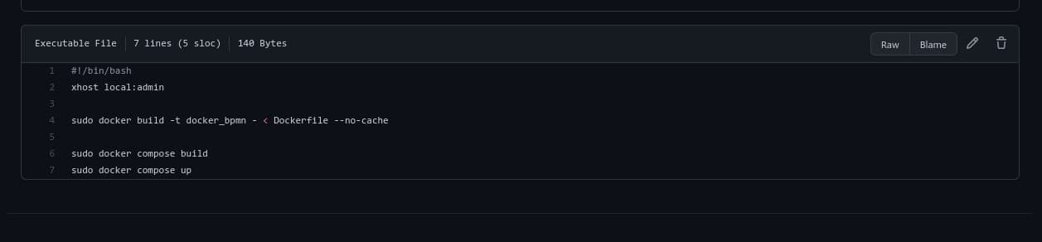
Dockercompose
4.2 SCRIPT
Windows
Linux
13

Slide 14
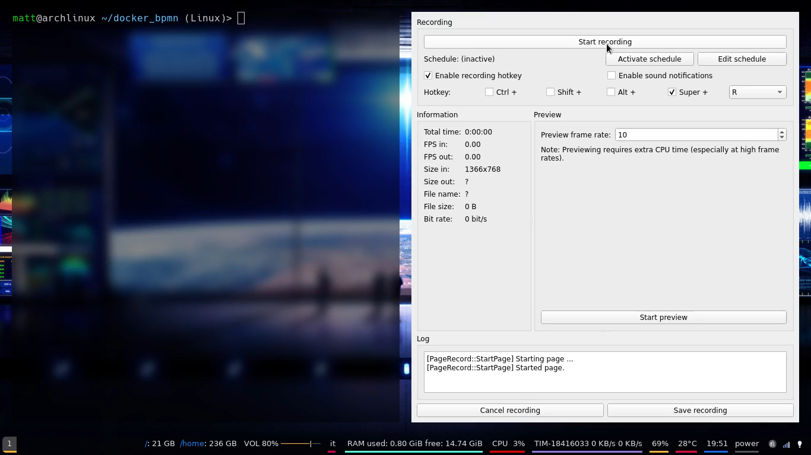
4.4 Uso della User Interface
14

Slide 15
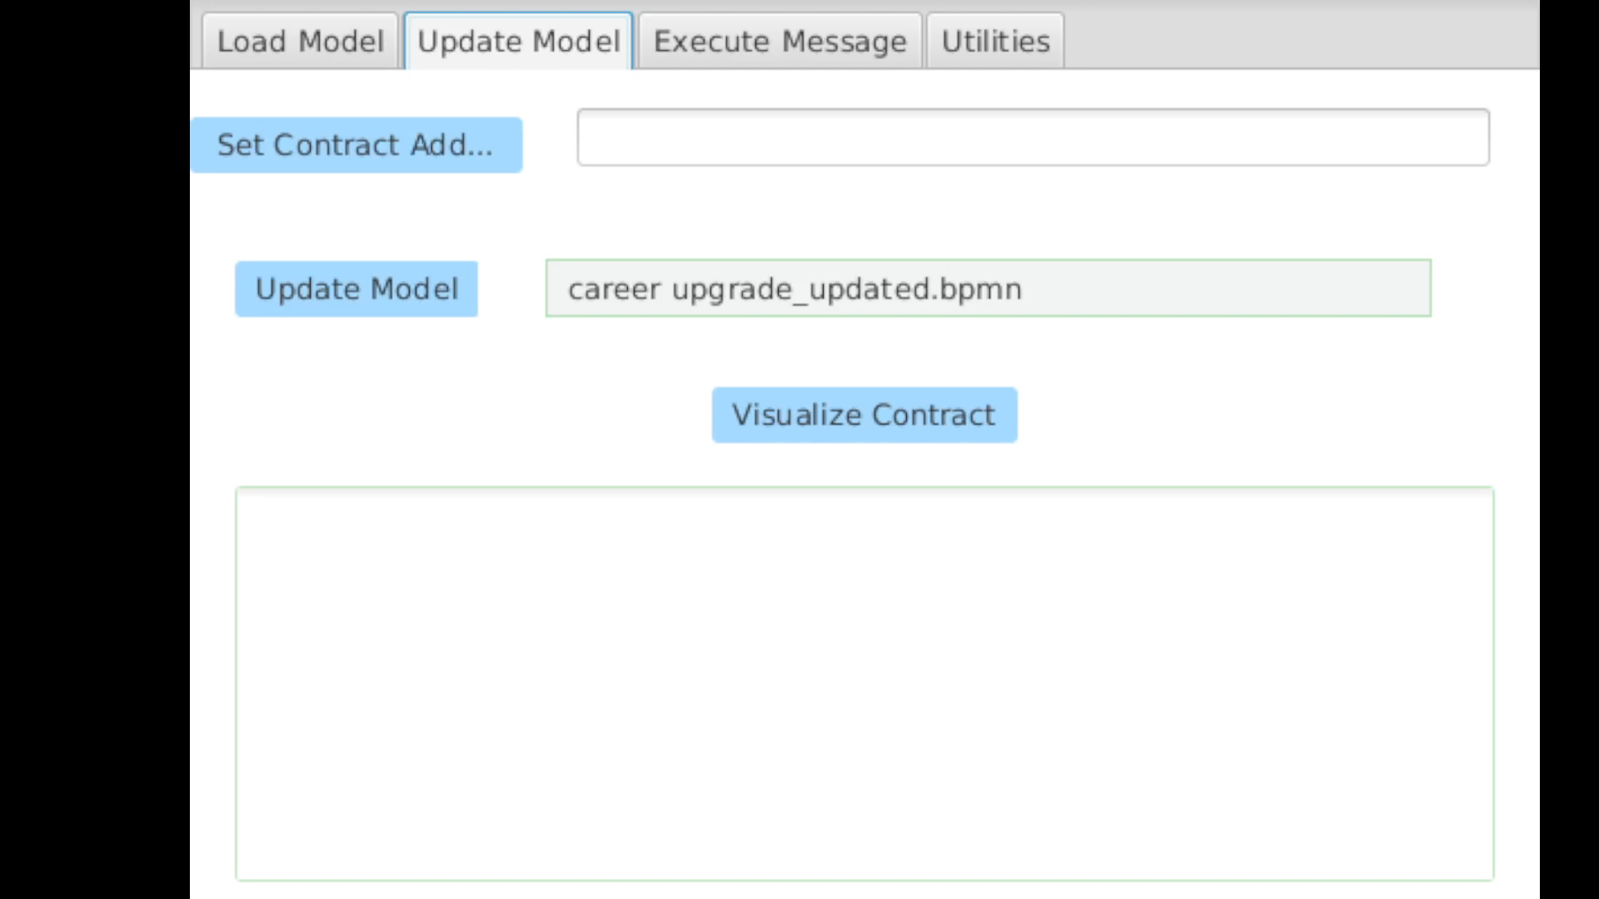
Gestione degli errori
15

Slide 16
5. Utilizzo del programma dockerflexchain
Il programma è utilizzabile sia su Windows che su GNU/Linux
1
Avviare Xlaunch
2
3
Successivamente, è sufficiente avviare lo script per scaricare l’immagine da
Dockerhub e avviare la GUI e l’off-chain processor tramite docker compose up.
Sui sistemi GNU/Linux basta lanciare lo script run: ./run
Sui sistemi Windows bisogna cliccare sullo script: run.bat
Entrambi gli script provvedono automaticamente all'installazione del programma, andando a scaricare le due repository necessarie dentro i container creati su Docker:
OffChainProcessor e DockerFlexchain.
Per scaricare da Github la repository necessaria, ovvero docker_bpmn, basta aprire un terminale e dare il comando:
git clone https://github.com/Gasu16/docker_bpmn.git
Questo scaricherà da Github la repository in una cartella chiamata docker_bpmn.
16

Slide 17
6. Conclusioni
Flessibilità
Negli ultimi anni si è visto quanto un modello di regole possa cambiare rapidamente e quanto ci sia il bisogno quindi, di adattarsi a qualsiasi cambiamento. Ciò che si cerca è quindi flessibilità, che non è ottenibile solo con l’uso della Blockchain, ed è proprio a questo che serve la Flexchain: attraverso l’uso dell’on-chain e dell’off-chain, essa viene garantita.
Implementazione di uno storico delle transazioni
Aumentare la portabilità
Migliorare l’interfaccia grafica e le prestazioni del software
Uso del programma per altre piattaforme Blockchain
Sviluppi futuri
17

